Slide 1
CSS

Slide 2
CSS
Motivación
Definición
Anatomía
Métodos de Referencias
Formas incluir CSS
Propiedades CSS

Slide 3
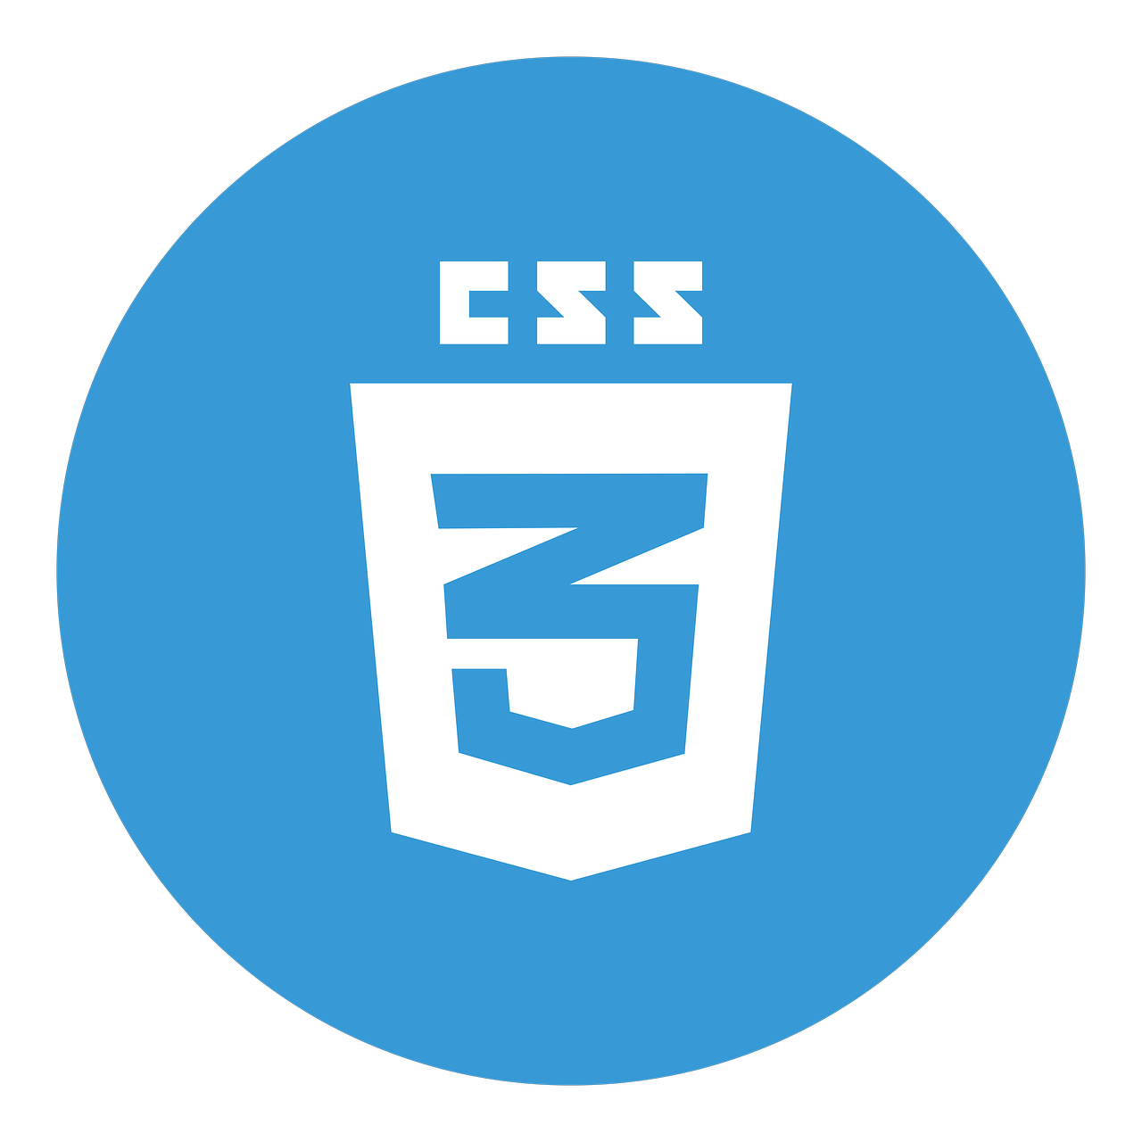
Motivación
HTML define la estructura, no la apariencia
  Apariencia = presentación, aspectos estéticos y visuales
Apariencia se lograba agregando atributos a etiquetas HTML existentes
  Ejemplo: <body bgcolor=“red”>
Cambios en apariencia dependían del proveedor del navegador
  Varios navegadores, varias estrategias de inclusión de aspectos estéticos
  Cambios visuales soportados en un navegador y en otro no
En 1995, W3C estandariza el cómo expresar aspectos visuales en el HTML
  CSS 1: 17 de diciembre de 1996
  CSS 3: 2011 (última versión)

Slide 4
Definición
CSS es un lenguaje basado en reglas para gestionar la apariencia del documento HTML
  En un documento HTML, CSS consigue separar la estructura de su presentación. Con CSS defines: colores, fuentes, efectos, espacios, efectos y animaciones
  Ejemplo de regla: “Quiero el encabezado de mi página en letras grandes y color blanco”
CSS = Hojas de estilo en cascada (Cascading Style Sheets)
  Cascading = El orden de las reglas en css importa. El navegador considera criterios para interpretar la hoja de estilos, resolviendo conflictos entre ellas según criterios.
  Style = los estilos son reglas que se visualizan al aplicarlas a los elementos HTML
  Sheets = los estilos se guardan en ficheros externos con extensión .css.

Slide 5
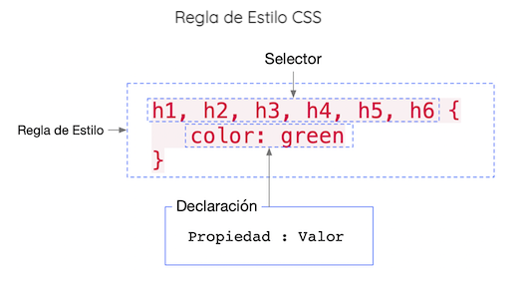
Anatomía
Sintáxis: «selectores» { «declaración» }
Elemento o elemento(s) HTML donde se aplica la regla
Definición de estilos (en formato propiedad:valor) que se aplican a los elementos HTML
Característica que se modifica en el selector
Nuevo valor de la propiedad
Fichero CSS, puede incluir infinitas reglas, que pueden aplicarse a varios selectores diferentes y cada declaración puede incluir tantos pares propiedad/valor

Slide 6
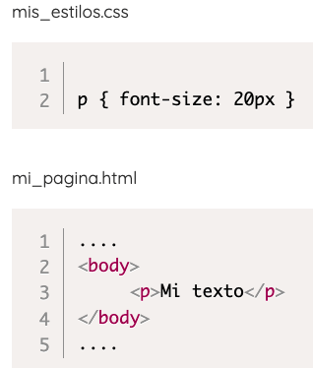
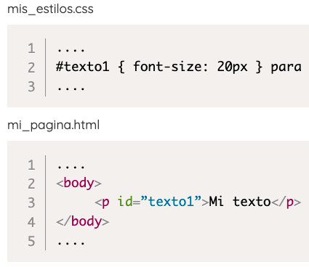
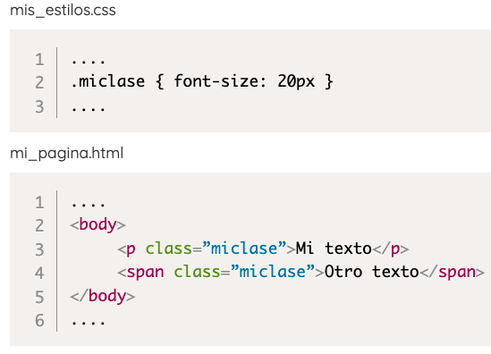
Métodos de Referencias (Selectores Simples)
Tres formas de indicar el selector
Por atributo "id"
Más específico que el método anterior.
  Referencia a una única etiqueta, la que tiene el id.
Elemento HTML debe tener id.
Símbolo # para declarar la regla.
Por atributo "class"
Más flexible que métodos anteriores.
  Replicación de estilo se consigue asignando la misma clase a varios elementos.
Elemento(s) HTML debe(n) tener atributo class.
Símbolo . para declarar regla
Por clave "<>”
Afecta a todos los elementos del documento que tienen la clave.

Slide 7
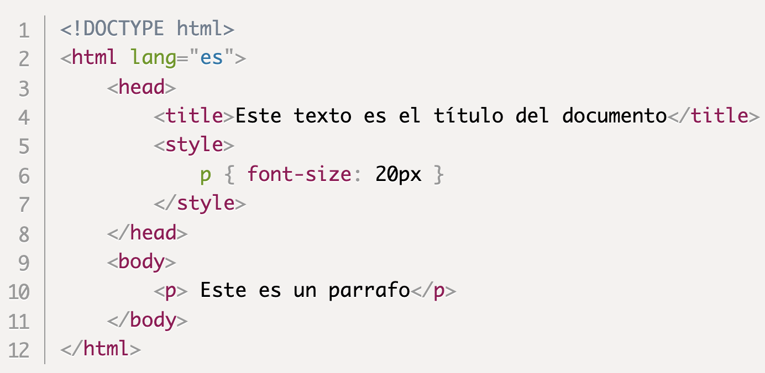
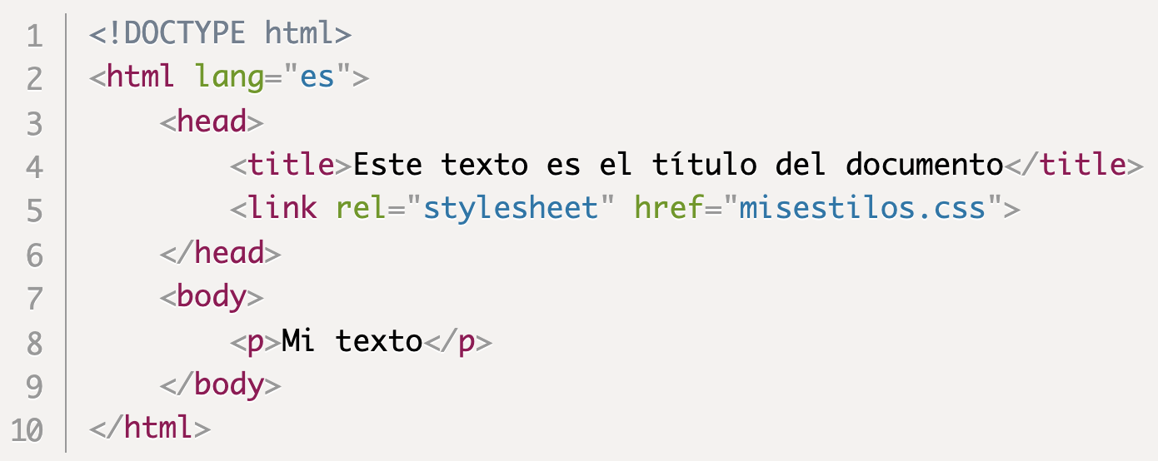
Formas incluir CSS
3 técnicas para incorporar estilos CSS en un documento:
En línea
Asigna los estilos dentro de las etiquetas usando atributo style.
Consideraciones
Usualmente utilizada para probar rápidamente los estilos.
Inconveniente: difícil aplicar estilos a todo un documento.
Interna
Inserta estilos en la cabecera del documento y luego usa referencias para afectar los elementos HTML
Consideraciones
Ahorra espacio
Código más consistente y actualizable
Inconveniente: A varias páginas, varias copias en la cabecera
Externa
Mover todos los estilos a un archivo externo y luego referenciar el archivo usando elemento <link>
Consideraciones
Ampliamente adoptada por desarrolladores/diseñadores
Inconveniente: La etiqueta link que referencia al fichero CSS debe ser incluida en cada página web del sitio.
<p style=”font-size: 20px”>Mi texto</p>

Slide 8
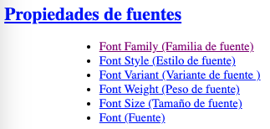
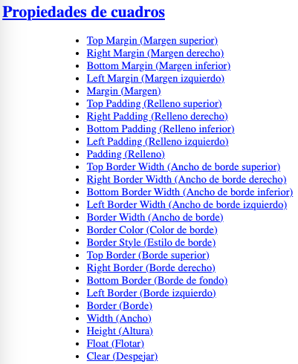
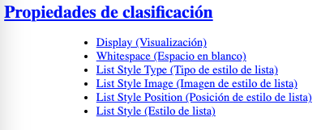
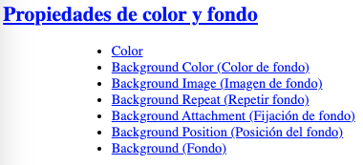
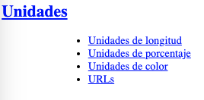
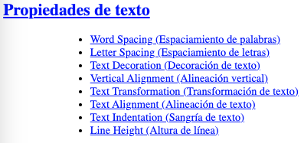
Propiedades CSS
Fuente: htmlhelp

Slide 9
Modelo de Caja

Slide 10
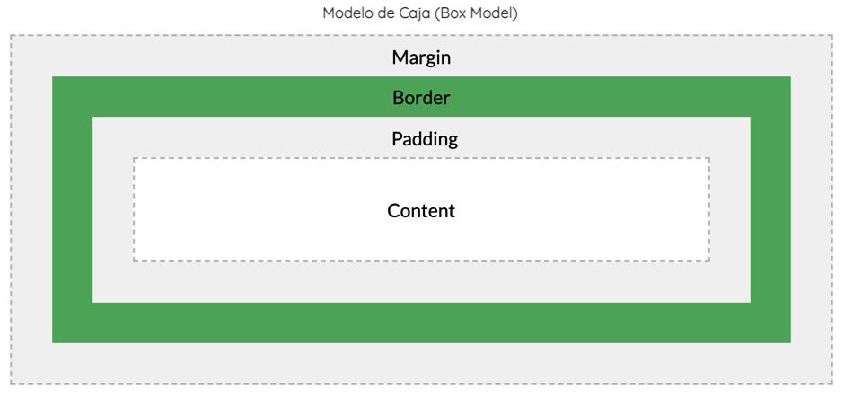
Modelo Caja
Espacio entre borde y elemento exterior
Espacio entre contenido y borde
Contenido del elemento

Slide 11
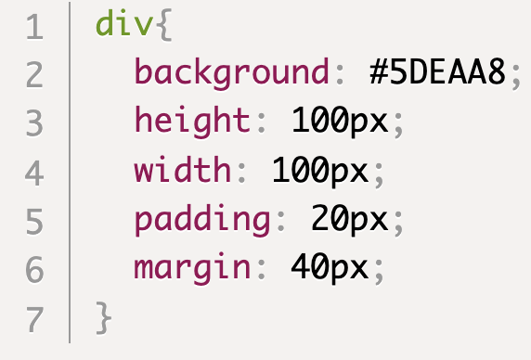
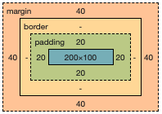
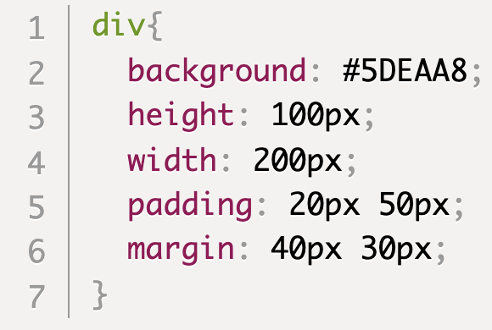
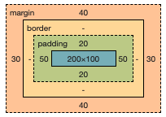
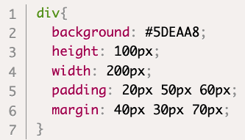
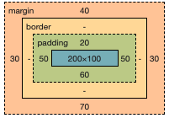
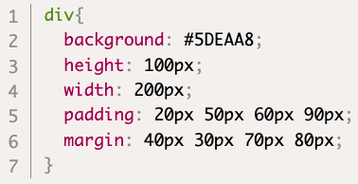
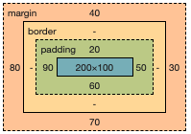
Margin y Padding
Un valor
aplica a todos los lados de la caja
Dos Valores
Valor 1= Top y Bottom
Valor 2 = Right y Left
Valor 1 = Top
Valor 2 = Right
Valor 3 = Bottom
NOTA: Left = Right
Tres valores
Cuatro valores
Asignación en sentido horario.
Valor 1 = Top
Valor 2 = Right
Valor 3 = Bottom
Valor 4 = Left

Slide 12
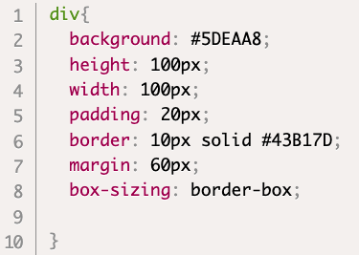
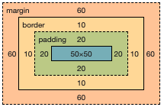
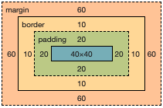
Box-Sizing
Propiedad usada para modificar las propiedades del Box Model
Acepta 2 valores:
content-box:
TAMAÑO =
CONTENIDO
+ PADDING +
BORDER +
MARGIN
border-box:
Deja fuera a margin.
TAMAÑO =
CONTENIDO
(reducido)
+ PADDING +
BORDER

Slide 13
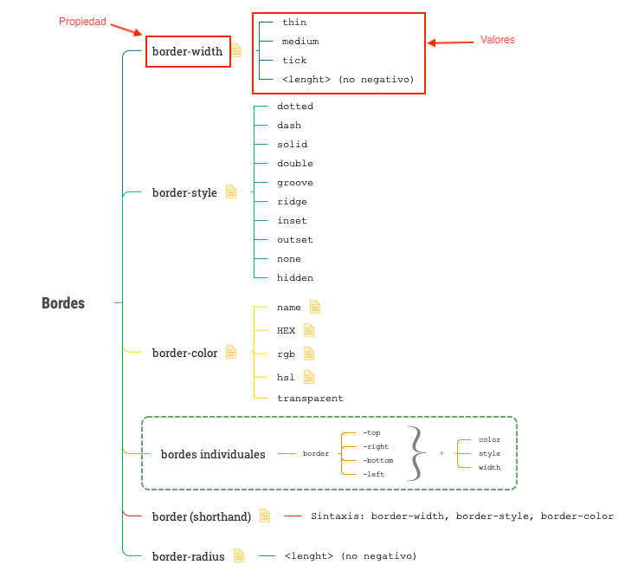
Propiedades del Borde

Slide 14
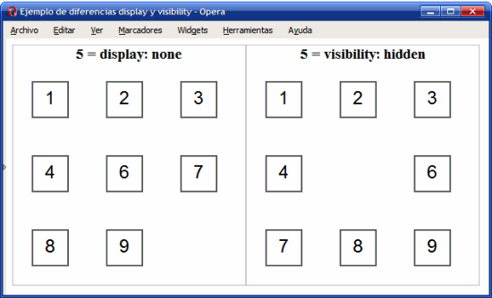
Visualización
Dos propiedades involucradas:
display
  Oculta completamente un elemento haciendo que desaparezca de la página. Usa valor none, entre otros
  Como el elemento oculto no se muestra, el resto de elementos de la página se mueven para ocupar su lugar.
visibility
  Hacer visible o invisible un elemento. El navegador crea la caja del elemento pero no la muestra. Usa valor hidden, entre otros
  El resto de elementos de la página no modifican su posición, ya que aunque la caja no se ve, sigue ocupando sitio.

Slide 15
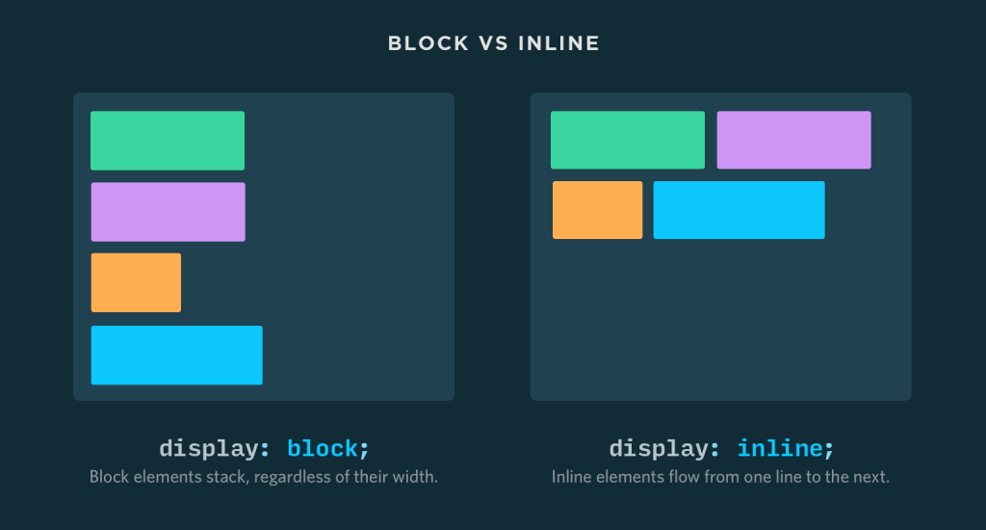
Visualización
display, tiene posibilidades más avanzadas.
  display no solo simplemente oculta elementos. En realidad, la propiedad display modifica la forma en la que se visualiza un elemento.
  Valores (los más usados)
    inline (por defecto).- visualiza un elemento en forma de elemento en línea
    block.- visualiza un elemento como si fuera un elemento de bloque
Fuente imagen: https://javadesde0.com/diferencias-entre-display-block-inline-inline-block-y-none/

Slide 16
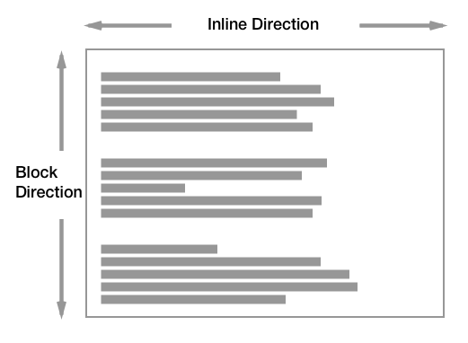
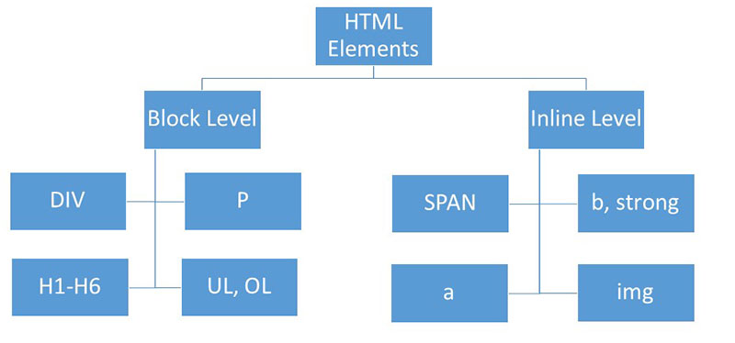
Visualización
display
  Algunos elementos HTML ya tienen por defecto su forma de despliegue
Fuente imagen: https://javadesde0.com/diferencias-entre-display-block-inline-inline-block-y-none/

Slide 17
Posicionamiento
Propiedad: position
Nos permite posicionar las cajas en la página
Modelos de posicionamiento
  static o normal
    En bloque
    En línea
  relative
  absolute
  fixed
  inherit
  float
Ejemplo
position: relative
Ejemplo
float: left

Slide 18
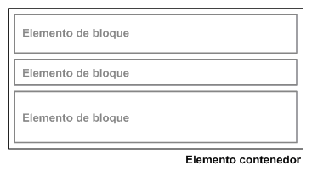
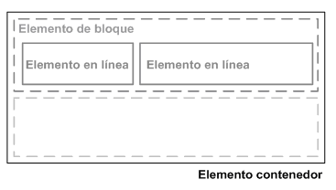
Posicionamiento: Estático o normal
En bloque
Modelo por defecto usado por navegadores para mostrar los elementos
Se tiene en cuenta:
  Si el elemento es de bloque o en línea
  sus propiedades width y height
  su contenido
En bloque:
  Con contenedor: el "elemento contenedor" determina posición y tamaño de todas sus cajas interiores.
  Sin contenedor: su elemento contenedor es el elemento <body>
En línea:
  Las cajas se muestran una detrás de otra de forma horizontal comenzando desde la posición más a la izquierda de su elemento contenedor.
Ignora valores top, right, bottom y left
En línea

Slide 19
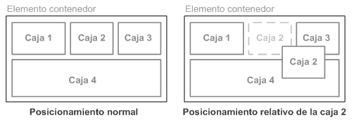
Posicionamiento: Relativo
La posición es relativa, respecto a la esquina superior izquierda del contenedor
Propiedades para control de desplazamiento: top, right, bottom y left
El desplazamiento relativo de una caja NO afecta al resto de cajas adyacentes (las otras cajas se muestran en la misma posición como si la caja desplazada no se hubiera movido de su posición original, esto produce solapamientos.

Slide 20
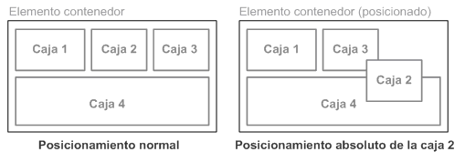
Posicionamiento: Absoluto
La caja 2 está posicionada de forma absoluta. El resto de elementos de la página modifiquen su posición. En concreto, la caja 3 deja su lugar original y pasa a ocupar el hueco dejado por la caja 2.
Origen de coordenadas del desplazamiento depende del posicionamiento de su elemento contenedor.
Propiedades para control de desplazamiento de la caja: top, right, bottom y left
El desplazamiento absoluto de una caja SI afecta al resto de cajas, las cuales modifican su posición.
Al igual que posicionamiento relativo, pueden producirse solapamientos con otras cajas.

Slide 21
Posicionamiento: Fijo y heredado
Fijo
  El desplazamiento se establece de la misma forma que en el posicionamiento absoluto, pero en este caso el elemento permanece inamovible en la pantalla
Heredado
  Las cajas heredan el tipo de posicionamiento especificado para su elemento contenedor

Slide 22
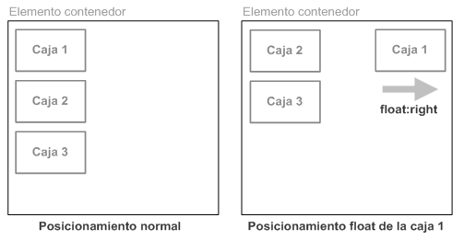
Posicionamiento: Flotante (parte 1)
La caja 1 es de tipo flotante, por lo que desaparece del flujo normal de la página. El resto de cajas ocupan su lugar. La caja 2 ahora se muestra donde estaba la caja 1 y la caja 3 se muestra donde estaba la caja 2.
Propiedades para control de desplazamiento de la caja: top, right, bottom y left
Cuando se posiciona una caja de forma flotante:
  La caja deja de pertenecer al flujo normal de la página, lo que significa que el resto de cajas ocupan el lugar dejado por la caja flotante.
  La caja se posiciona lo más a la izquierda o lo más a la derecha posible de la posición en la que se encontraba originalmente.
Cajas flotantes infjuyen en la disposición de todas las demás cajas

Slide 23
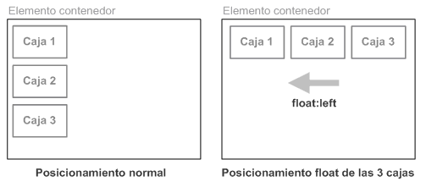
Posicionamiento: Flotante (parte 2)
Las 3 cajas se posicionan de forma flotante hacia la izquierda. Como la caja 1 ya estaba posicionada lo más a la izquierda posible, la caja 2 sólo puede colocarse al lado del borde derecho de la caja 1, que es el sitio más a la izquierda posible respecto de la zona en la que se encontraba.
Si existen otras cajas flotantes, al posicionar de forma flotante otra caja, se tiene en cuenta el sitio disponible
Las cajas no se superponen entre sí porque las cajas flotantes tienen en cuenta las otras cajas flotantes existentes

Slide 24
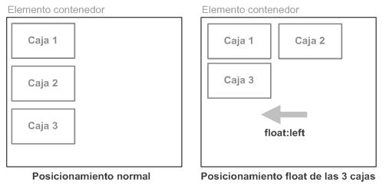
Posicionamiento: Flotante (parte 3)
Si no existe sitio en la línea actual, la caja flotante baja a la línea inferior hasta que encuentra el sitio necesario para mostrarse lo más a la izquierda o lo más a la derecha posible en esa nueva línea

Slide 25
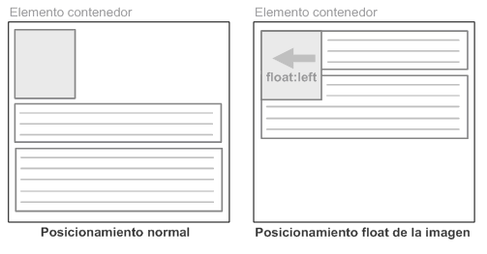
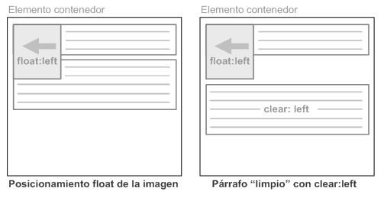
Posicionamiento: Flotante (parte 4)
Los elementos que se encuentran alrededor de una caja flotante adaptan sus contenidos para que fluyan alrededor del elemento posicionado
clear, una propiedad usada frecuentemente en la posición flotante
  Indica el lado del elemento HTML que no debe ser adyacente a ninguna caja posicionada de forma flotante.
  Valores: none, left, right, both

Slide 26
Resumen de Posicionamiento
 | Normal o Estático | Relativo | Absoluto | Fijo | Flotante
Concepto | Por defecto | posicionar una caja según el posicionamiento normal y después desplazarla respecto de su posición original. | la caja se coloca respecto a su contenedor posicionado más cercano, si no encuentra ningún contenedor cercano, la caja se colocará respecto al viewport. | Desplaza la caja hacia la derecha o izquierda de la línea en la que se encuentran | Desplaza la caja hacia la derecha o izquierda de la línea en la que se encientran
Usa "position" para su definición? | Por defecto | SI | SI | SI | NO
Uso de Sistema de Coordenadas | NO | SI (desplazamiento respecto a posición original) | SI (desplazamiento respecto a posición de contendor posicionado) | SI | SI, con propiedad float
Influye al posicionamiento de otras cajas? | NO APLICA | NO (respeta espacios dejados) | SI (no respeta espacio del elemento absoluto) | N/A posición de caja es independiente del resto de elementos | SI
Comentario | Por defecto | Variante de NORMAL |  | Variante de ABSOLUTO | Más Utilizado. Creado para mostrar img + text "clear:left/right...": Para forzar que un elemento no fluya alrededor de otro posicionado como flotante

Slide 27
Actividad
Los Continentes

